Slide 1

Projekat 2007CB16IPO006-2009-1-47 “PČELARSTVO BEZ GRANICA”
IZLOŽBA PČELINJIH PROIZVODA
I PČELARSKOG INVENTARA
Vidin, 14.12.2011 – 16.12.2011
Ovaj projekat se sufinansira od strane EU preko programa prekogranične saradnje
po IPA Bugarska – Srbija CCI br. 2007CB16IPO006

Slide 2
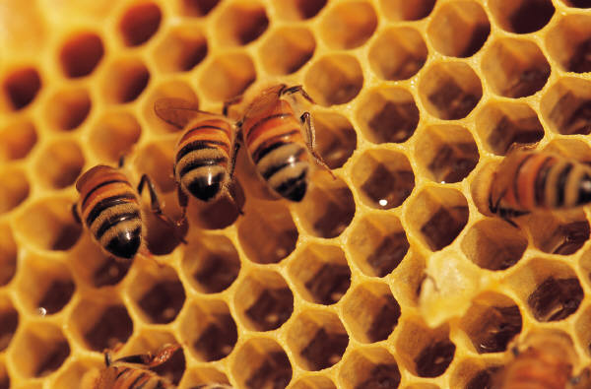
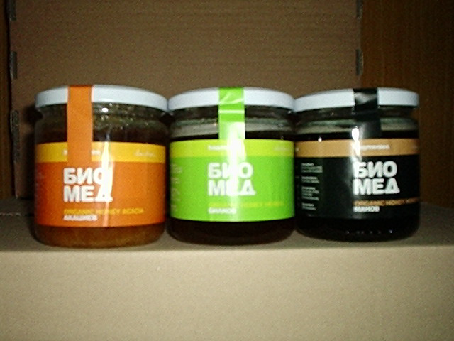
Dobra praksa u organskom pčelarstvu –primer za uspešno partnerstvo za proizvodnju i prodaju visokokvalitetnog BIO proizvoda

Slide 3
Kako se sve dogodilo...
Inicijativa:
- Sertifikovani organski pčelari
- Konsultanti organske proizvodnje u “Bioseleni”

Slide 4
Partneri...
Proizvođači sirovina:
  Pčelari iz Kalofera i Trjavne
  Radionica za preradu organskog pčelinjeg voska u osnove –Trjavna

Slide 5
Partneri...
Prerađivač:
- Preduzeće za pakovanje organskog meda – “PIKO” OOD, Gabrovo
Distributer
- “Bio Bugarska” OOD –Sofija

Slide 6
Pčelari iz Kalofera
Cvetko Načev – 80 košnica
Dimitar Džunov - 50 košnica
Grozdan Popov – 30 košnica
Dobrin Šopov – 20 košnica

Slide 7
Pčelari iz Trjavne
Knčo Vlahov – 70 košnica
Mitko Dabkov – 25 košnica – prerađivač pčelinjeg voska

Slide 8
Prerađivači...
“Piko” OOD, gr. Gabrovo. Ing. Koljo Kolev - Upravnik
Uslovi za puštanje preduzeća u eksploataciju - Naredba 9/22.06.05 o uslovima i načinu odobravanja i registracije preduzeća za preradu voska i proizvodnju satnih osnova, kao i preduzeća za proizvodnju i promet medom i pčelinjim proizvodima
- Dobra proizvođačka praksa
Elaboracija i uvođenje principa i prakse НАССР /hasap/
Sertifikacija preduzeća kao prerađivača organske proizvodnje
Kontrola pri praćenju svake serije od strane sertifikujuće agencije i BABH (Bugarska agencija za bezopasnost proizvoda)

Slide 9
Uslovi prema Naredbi 9
Veterinarsko-sanitarni i higijenski uslovi pri dobijanju i primarnoj obradi meda i drugih pčelinjih proizvoda.
Uslovi za preduzeća: projektovanje, izrada i instalacija na način koji obezbeđuje postojanje dveju zona – proizvodne i uslužne.

Slide 10
Istorija
Vlasnik firme pakuje konvencionalan med u mala plastična pakovanja – od 2000. g.
Početkom 2006.g. Na inicijativu i uz pomoć FBZ “Bioselena” preduzeće se sertifikuje i za pakovanje organskog meda u staklene tegle

Slide 11
Uredba Saveta (ЕU) Br. 834/2007 od 28.06.07 za organsku proizvodnju i etiketiranje organskih proizvoda i opoziv Uredbe (EIO) Br. 2092/91
DEOIV; ETIKETIRANJE; Član 23
Korišćenje termina vezanih za organsku proizvodnju
1. U smislu postojeće regulative smatra se da jedan proizvod sadrži termine za organske metode proizvodnje, ako su prilikom etiketiranja, reklamnih materijala ili trgovačkih dokumenata proizvod, njegovi sastavni delovi ili sirovina označeni terminima, koji ukazuju kupcu da je proizvod, njegovi delovi ili sirovina dobijen u skladu sa odredbama postojećeg propisa.
Član 24; Obavezno obeležavanje
1. Kada se koriste termini u skladu sa članom 23, paragraf 1:
а) Na etiketi se takođe ispisuje kodni broj, pomenut u članu 27, paragraf 10 , nadzornog ili kontrolnog organa, koji kontrolišu operatera koji izvršava najbližu po vremenu aktivnost za vreme proizvodnje ili obrade;
б) Na pakovanju se takođe obeležava znak Zajednice, pomenut u članu 25, paragraf 1 u vezi pakovanija namirnica;

Slide 12


Oznake organske proizvodnje
Član25; 1. Znak Zajednice organske proizvodnje može da se koristi prilikom etiketiranja, predstavljanja i reklamiranja proizvoda, koji odgovaraju uslovima predviđenim postojećim propisima.
U okviru EU, proizvodnja i plasman organskih proizvoda sa logom i etiketom organske proizvodnje je striktno regulisano

Slide 13
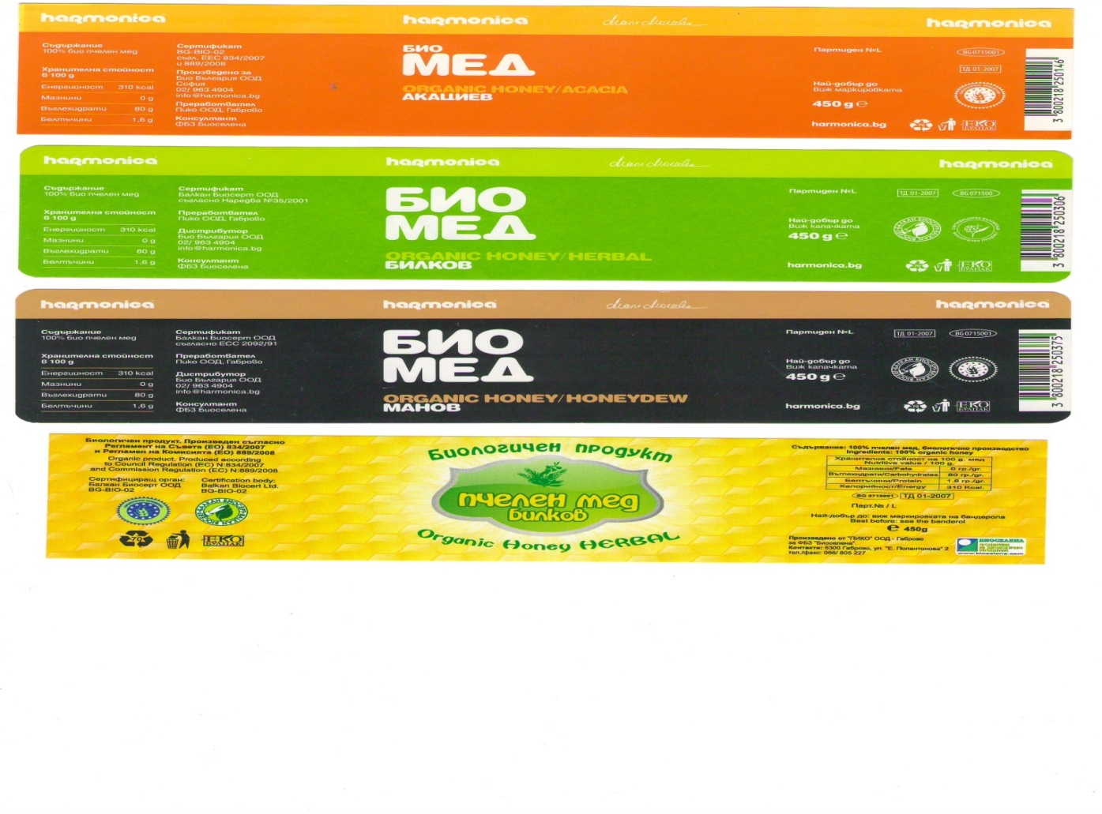
Etiketiranje organskog meda

Slide 14
Tržište gotovih proizvoda
Distributer - “Naš dom”, trgovački lanac “Metro”; do kraja 2007.
Mreža prodavnica u Gabrovu, Trjavni, Trojanu

Slide 15
Zaključak
Osim u METRO-u, med je prodavan i na malim štandovima u različitim prodavnicama turističkih objekata, u Trjavni, Etaru, Božencima, Trojanu i dr.
Prodaja nije krenula očekivanim tempom

Slide 16
Uprkos zaključku.....
Nastavili smo da tražimo druga mesta za prodaju
BIO med je prodavan u nekoliko malih prodavnica zdrave hrane i objektima “Familija”, “Frodo”, a nakon toga i “Elemag” u Sofiji

Slide 17
A kasnije.....
Bio Bugarska OOD Sofija je predložila profesionalnu distribuciju BIO loškog (organskog) meda

Slide 18
Organizuje…
Otvorenu kampanju – bilbordi, vizuelni reklamni materijal
Članci u medijima

Slide 19
Резултатът
Prodajna mesta – 30*
Rast prodaje – 200 %*

Slide 20
HVALA NA PAŽNJI!
“OVAJ DOKUMENT JE NAPRAVLJEN UZ POMOĆ EVROPSKE UNIJE KROZ PREKOGRANIČNI PROGRAM PO IPA BUGARSKA - SRBIJA CCI BR. 2007CB16IPO006. JEDINSTVENU ODGOVORNOST ZA SADRŽAJ PUBLIKACIJE IMA UDRUŽENJE „BUGARSKA U EVROPI“ I ONA NI NA KOJI NAČIN NE IZRAŽAVA ZVANIČNU POZICIJU EVROPSKE UNIJE ILI ORGANA OVLAŠĆENOG ZA UPRAVLJANJE PROGRAMOM.”

